Slide 1

XÂY DỰNG WEBSITE MUA BÁN ĐỒ CŨ
TRƯỜNG ĐẠI HỌC KINH TẾ - ĐẠI HỌC ĐÀ NẴNG
KHOA THỐNG KÊ – TIN HỌC
GVHD: Ths. Cao Thị Nhâm
Sinh viên: Đỗ Đức Anh
Nguyễn Hữu Hiếu Thiên
Lớp: 44K21.2

Slide 2
NỘI DUNG CHÍNH
TỔNG QUAN ĐỀ TÀI
GIỚI THIỆU ĐƠN VỊ THỰC TẬP
3
PHÂN TÍCH HỆ THỐNG
MÔI TRƯỜNG PHÁT TRIỂN
1
2
4
5
DEMO

Slide 3
1
GIỚI THIỆU ĐƠN VỊ THỰC TẬP

Slide 4
1. TỔNG QUAN CÔNG TY TNHH PHẦN MỀM FPT
Tên quốc tế: FPT Software central region company limited
Tên viết tắt: FCR
Ngày hoạt động: 20-07-2016
Lĩnh vực kinh doanh: Phần mềm
Website: http://www.fpt-software.com/
Địa chỉ: Tòa nhà FPT Complex, đường Nam Kỳ Khởi Nghĩa, Phường Hòa Hải, Quận Ngũ Hành Sơn, Thành phố Đà Nẵng, Việt Nam

Slide 5
1. TỔNG QUAN CÔNG TY TNHH PHẦN MỀM FPT
Thành viên: Đỗ Đức Anh
Thời gian tham gia Thực tập: 07/01/2022
Vị trí thực tập: Java developer
Vị trí hiện tại: Fresher

Slide 6
2. TỔNG QUAN CÔNG TY TNHH XUẤT NHẬP KHẨU TIME SPEED EXPRESS
Tên quốc tế: TIMES SPEED EXPRESS IMPORT EXPORT COMPANY LIMITED
Tên viết tắt: TIMES SPEED EXPRESS IMPORT EXPORT CO.,LTD
Ngày hoạt động: 24-07-2020
Lĩnh vực kinh doanh: chuyển fax, thiết kế và xây dựng phần mềm quản lý doanh nghiệp
Website: http://tsexpress.com.vn
Địa chỉ: 05 Lương Trúc Đàm, Phường Hòa Minh, Quận Liên Chiểu, TP.Đà Nẵng

Slide 7
2. TỔNG QUAN CÔNG TY TNHH XUẤT NHẬP KHẨU TIME SPEED EXPRESS
Thành viên: Nguyễn Hữu Hiếu Thiên
Thời gian tham gia Thực tập: 25/8/2022
Vị trí thực tập: FullStack developer
Vị trí hiện tại: Fresher

Slide 8
2
TỔNG QUAN ĐỀ TÀI

Slide 9
MÔ TẢ BÀI TOÁN
Ngày nay với việc khoa học kỹ thuật ngày càng phát triển mạnh mẽ đặc biệt là công nghệ thông tin. Đặc biệt trong lĩnh vực thương mại điện tử, việc áp dụng công nghệ thông tin vào thương mại điện tử giúp cho việc mua bán ngày càng dễ dàng và thuận lợi. Tuy nhiên hiện nay việc mua bán những món đồ cũ hay sách vở cũ dành cho sinh viên trước nay còn gặp nhiều vấn đề. Họ cần một website có thể dễ dàng mua bán những sản phẩm cũ một cách nhanh chóng và thuận tiện.

Slide 10
ĐỐI TƯỢNG VÀ PHẠM VI NGHIÊN CỨU
Đối tượng nghiên cứu:
- Sinh viên, người đi làm có thu nhập thấp, những người có nhu cầu mua lại đồ cũ với chất lượng tốt
Phạm vi nghiên cứu:
- Sinh viên, người tiêu dùng ở thành phố Đà Nẵng

Slide 11
PHÂN CHIA CÔNG VIỆC
Thành Viên | Công việc
Nguyễn Hữu Hiếu Thiên (Front-End) | Tìm hiểu quy trình mua bán hàng online
Nguyễn Hữu Hiếu Thiên (Front-End) | Thiết kế, xây dựng và phát triển giao diện
 | Xử lý API từ Back-End
 | Thiết kế database
 | Làm báo cáo, slide thuyết trình
Đỗ Đức Anh (Back-End) | Tìm hiểu quy trình mua bán hàng online
 | Xác định các chức năng của hệ thống theo quy trình
 | Thiết kế, xây dựng database
 | Xây dựng, phát triển các chức năng của hệ thống
 | Làm báo cáo, slide thuyết trình

Slide 12
3
PHÂN TÍCH HỆ THỐNG

Slide 13
CÁC CHỨC NĂNG CỦA ADMIN
STT | Tên chức năng | Mô tả
1 | Đăng nhập | Admin đăng nhập vào hệ thống để có thể thực hiện các chức năng khác
2 | Quản lý giao diện | Thêm, sửa, xóa và bảo trì giao diện.
3 | Quản lý tài khoản | Quản lý thông tin tài khoản đăng nhập của người dùng khi đăng nhập vào hệ thống
4 | Quản lý bài đăng | Quản lý về thêm, sửa, xóa thông tin về các bài đăng sản phẩm trong hệ thống
5 | Kiểm duyệt bài đăng sản phẩm | Phê duyệt hoặc xóa bỏ bài đăng bán sản phẩm của người bán

Slide 14
CÁC CHỨC NĂNG CỦA NGƯỜI MUA
STT | Tên chức năng | Mô tả
1 | Đăng ký | Đăng ký để trở thành người dùng có tài khoản trong hệ thống.
2 | Đăng nhập | Đăng nhập để có thể sử dụng các chức năng của hệ thống
3 | Quản lý thông tin tài khoản | Thay đổi thông tin của tài khoản mà mình sử dụng
4 | Tìm kiếm sản phẩm | Tìm kiếm nhanh về những sản phẩm mà mình mong muốn tìm kiếm thông qua các thông tin sản phẩm mình lựa chọn
5 | Quản lý giỏ hàng | Quản lý về thêm, sửa, xóa những sản phẩm mà mình đã thêm vào giỏ hàng
6 | Quản lý tương tác | Thêm, sửa, xóa bình luận đối với các sản phẩm có trên hệ thống
7 | Quản lý mua hàng | Đặt hàng hoặc hủy bỏ đơn hàng đã đặt khi người bán chưa xác nhận

Slide 15
CÁC CHỨC NĂNG CỦA NGƯỜI BÁN
STT | Tên chức năng | Mô tả
1 | Đăng ký | Đăng ký để trở thành người dùng có tài khoản trong hệ thống.
2 | Đăng nhập | Đăng nhập để có thể sử dụng các chức năng của hệ thống
3 | Quản lý thông tin tài khoản | Thay đổi thông tin của tài khoản mà mình sử dụng
4 | Tìm kiếm sản phẩm | Tìm kiếm nhanh về những sản phẩm mà mình mong muốn tìm kiếm thông qua các thông tin sản phẩm mình lựa chọn
5 | Quản lý tương tác | Thêm, sửa, xóa bình luận đối với các sản phẩm có trên hệ thống
6 | Quản lý bài đăng sản phẩm | Thêm, sửa bài đăng sản phẩm lên hệ thống
7 | Quản lý xác nhận đơn hàng | Xác nhận hoặc hủy bỏ đơn hàng do người mua đặt hàng

Slide 16
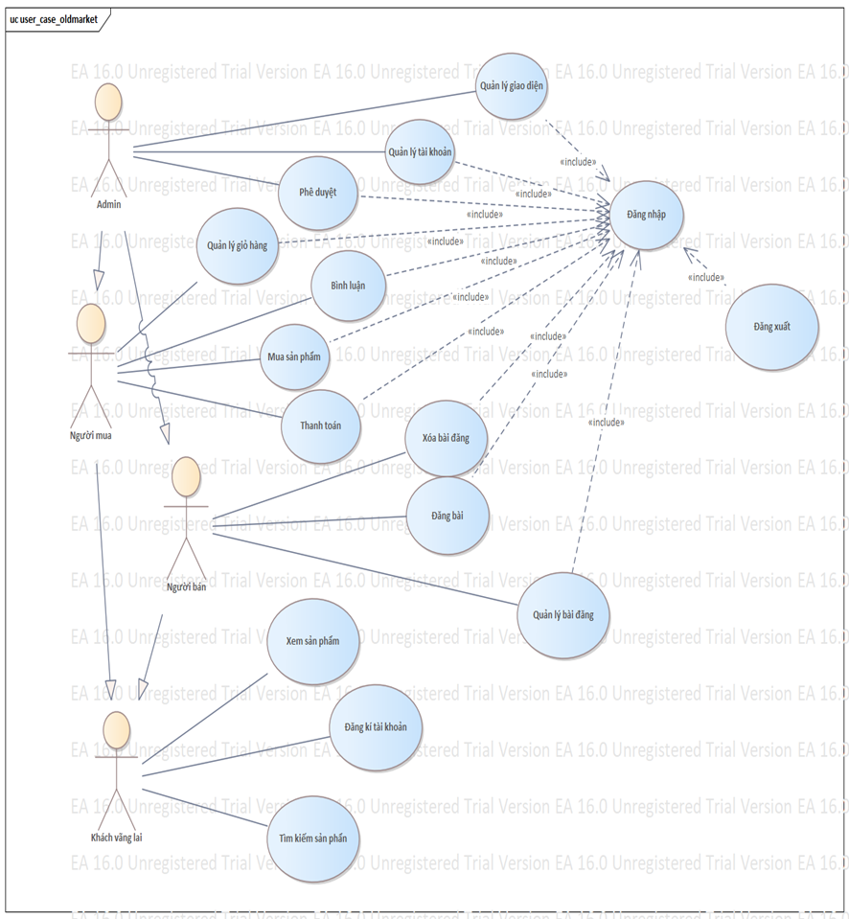
SƠ ĐỒ USECASE TỔNG QUÁT

Slide 17
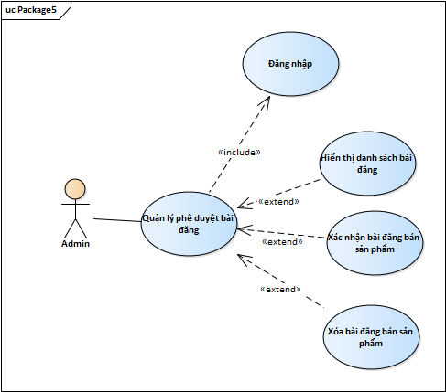
SƠ ĐỒ USECASE QUẢN LÝ PHÊ DUYỆT BÀI ĐĂNG

Slide 18
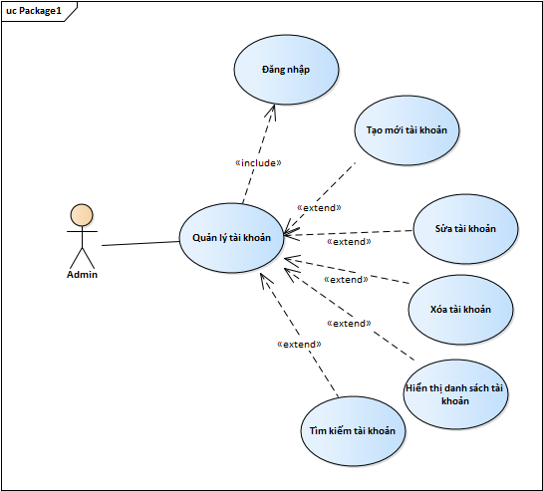
SƠ ĐỒ USECASE QUẢN LÝ TÀI KHOẢN

Slide 19
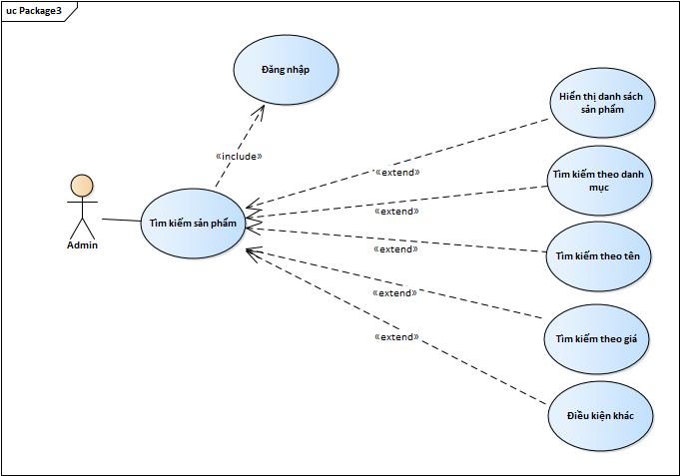
SƠ ĐỒ USECASE TÌM KIẾM SẢN PHẨM

Slide 20
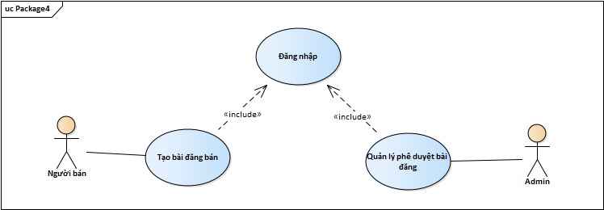
SƠ ĐỒ USECASE PHÊ DUYỆT BÀI ĐĂNG CÁ NHÂN

Slide 21
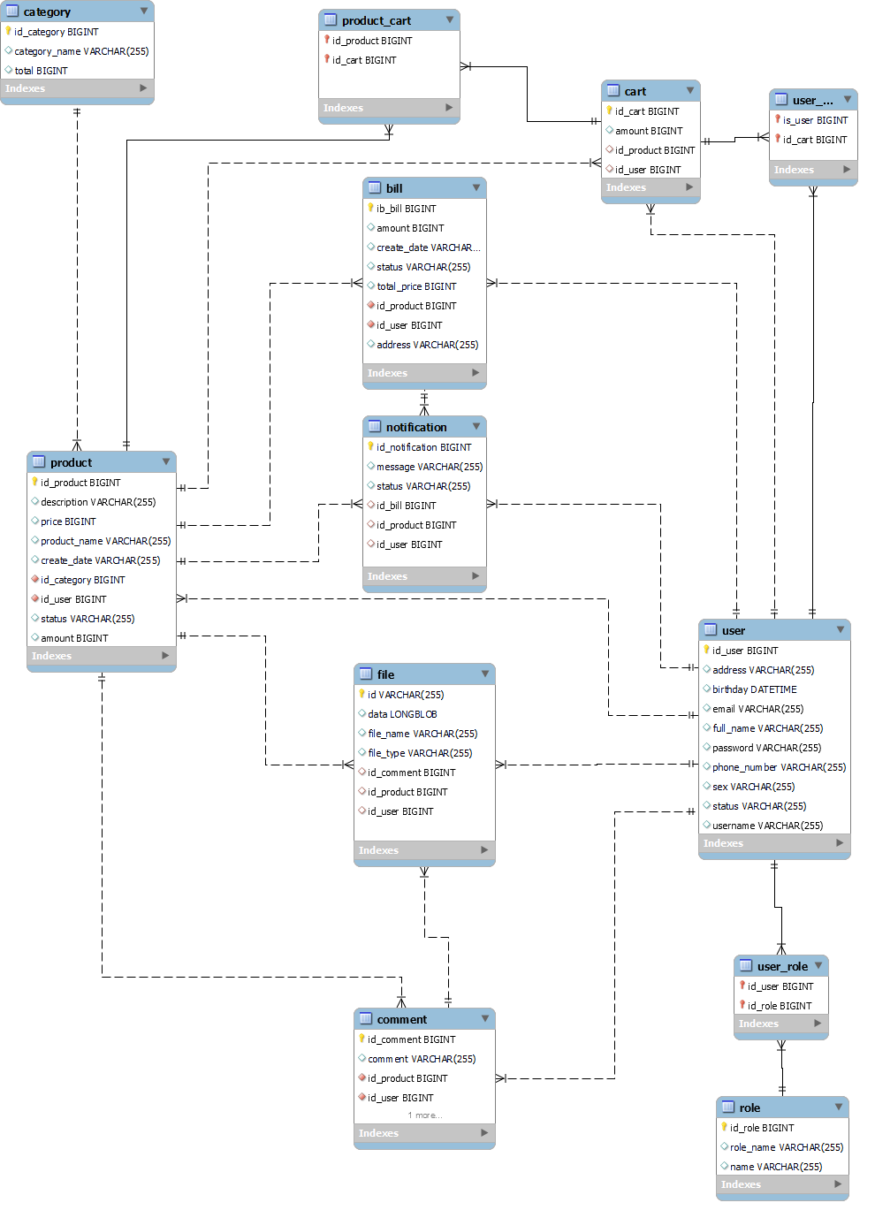
THIẾT KẾ DATABASE

Slide 22
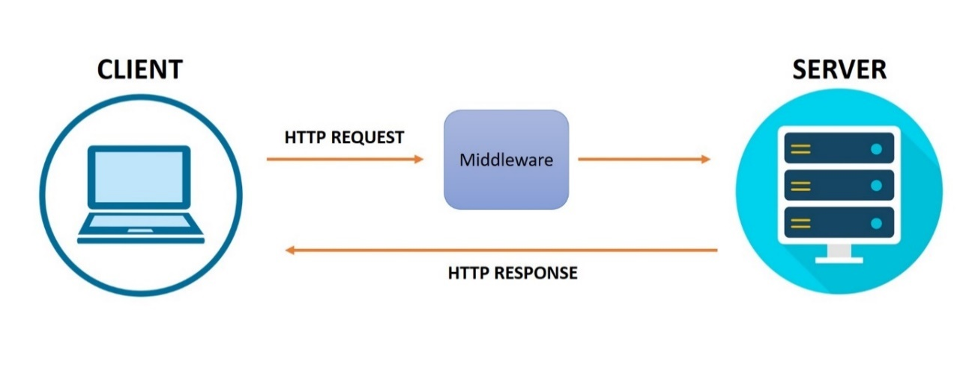
THIẾT KẾ KIẾN TRÚC HỆ THỐNG
FRONT-END

Slide 23
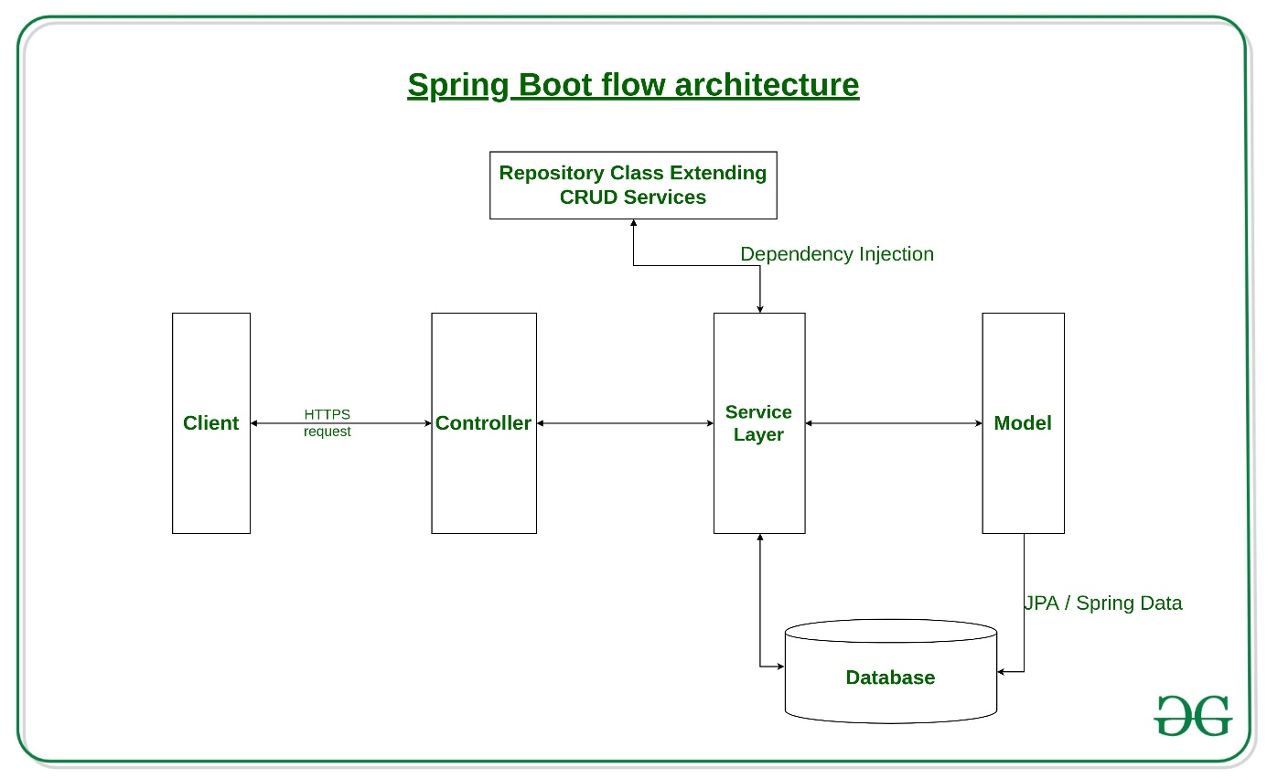
THIẾT KẾ KIẾN TRÚC HỆ THỐNG
BACK-END

Slide 24
4
MÔI TRƯỜNG PHÁT TRIỂN

Slide 25
MÔI TRƯỜNG PHÁT TRIỂN FRONT-END
Ngôn ngữ
Thư viện
Công cụ
Phần nổi của hệ thống được phát triển base trên HTML, CSS, JavaScript
Các trang của hệ thống được cấu tạo từ các component của thư viện React JS, giúp tối ưu hoa code, tang tốc độ code và tránh lãng phí tài nguyên
Hệ thống được phát triển bởi công cụ Visua studio code.

Slide 26
MÔI TRƯỜNG PHÁT TRIỂN BACK-END
Ngôn ngữ
Thư viện
Công cụ
Phần chìm của hệ thống được xây dựng bởi ngôn ngữ Java. Hệ thống sử dụng ngôn ngữ truy vấn SQL để thao tác với dữ liệu trong database
Thư viện Spring boot của Java giúp phát triển các ứng dụng một cách tiết kiệm thời gian và nhanh chóng, dễ dàng truy cập cơ sở dữ liệu và các dịch vụ khác
Hệ thống được phát triển bởi công cụ:
Intellij IDEA
Postman
MySQL Workbench

Slide 27
5
DEMO

Slide 28
THANKS FOR WATCHING !

